Slide 1
Школьные экскурсионные маршруты по Калужской области.
Экскурсионная фирма «День отдыха».

Slide 2
Здравствуйте. Посмотрев эту презентацию, Вы узнаете о таких объектах как: - Этномир - Арт-парк Никола-Ленивец - Парк птиц - Музей-диорама «Великое Стояние на р. Угре» - Музей обрядовой куклы «Берегиня» - Берендеево царство - Музей мусора «Му-Му» - Таруса. Также узнаете об уникальных рассказах-демонстрациях, о спектаклях, о дегустации.

Slide 3
Экскурсионный маршрут «Калуга – музей-усадьба Полотняный завод – Музей-диорама «Великое Стояние на р. Угре - Калуга»
Музей-усадьба Полотняный завод

Slide 4
Владимирский скит и музей-диорама «Великое стояние на р. Угре».
Когда, в 1480 г. татары пришли на русские земли, все жители молились о заступничестве иконе Владимирской Божьей Матери. И в память об оказанной помощи, на берегах р. Угры был построен Владимирский скит с расположенным на территории музеем.

Slide 5
Музей-диорама «Великое стояние на р. Угре».
Единственный в России музей на тему Стояния на р. Угре.
Основная экспозиция музея – это огромная диорама, которую можно смотреть с двух этажей. Во время осмотра диорамы идет аудиосопровождение. Также есть экспозиция, посвященная археологическим находкам, и комната памяти художника П. Рыженко.

Slide 6
Усадьба Гончаровых в Полотняном заводе.
Это место знаменито тем, что здесь детские годы провела Наталья Гончарова – жена А. С. Пушкина. В музее можно пройти по галерее парадных комнат. На фото – китайская гостиная, любимая комната великого поэта.

Slide 7
Плотина.
На бывшей усадебной территории можно увидеть плотину, отделяющую от р. Суходрев канал. Канал необходим был для функционированиянаходящихся здесь парусно-полотняных и бумажных фабрик.

Slide 8
Памятник А. С. Пушкину и беседка.
Поэт был в Полотняном дважды. Каждое утро он начинал с прогулки по аллее парка, и с купания. На том месте, где он заходил в воду, стояла беседка.

Slide 9
Экскурсионный маршрут : «Калуга – Этномир – Калуга»
Этномир. На заднем плане – русский этнодвор.

Slide 10
Этномир – это место, где на одной территории объединены культуры разных народов.
На фото - Улица Мира. Длинный павильон, в каждой комнате которого представлены предметы культуры и быта определенной народности.

Slide 11
На территории Этномира находятся этнодворы.
Этнодвор - это строение в стиле определенной нации, где находится гостиница, кафе с традиционной кухней, и проходят мастер-классы.
На фото – этнодвор Индии.

Slide 12
Мастер-классы и интерактивные программы в Этномире.
Здесь могут провести практический любой мастер-класс, например: изготовление кукол-берегинь, изготовление резных свечей, роспись по дереву. Здесь можно пообщаться с собаками хаски или с экзотическими животными.

Slide 13
Развлекательные программы.
Для школьников в Этномире предлагают различные программы.
Например: услышать горловое пение и потанцевать под звуки бубна, или поиграть в народные игры.

Slide 14
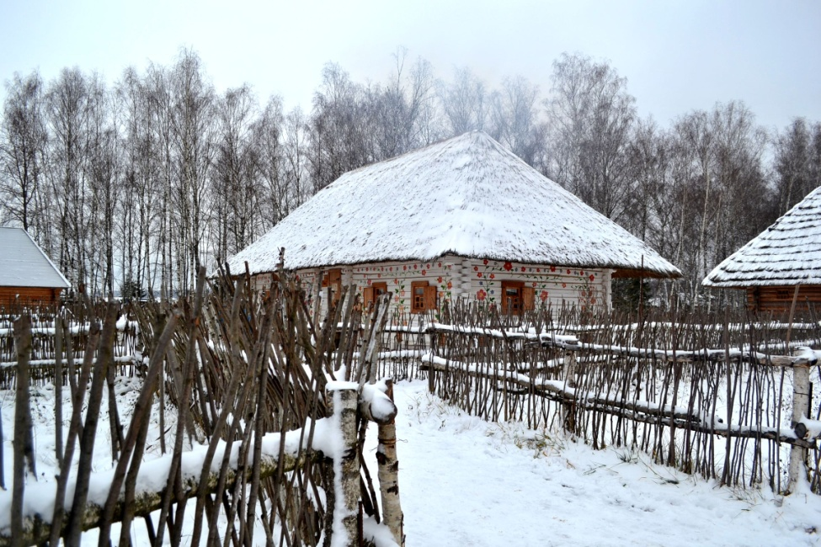
Этномир прекрасен в любое время года.
Зимой здесь также, необычайно красиво.

Slide 15
Экскурсионный маршрут: «Калуга – арт-парк Никола-Ленивец – Калуга».
Объект «Маяк» и старая церковь.

Slide 16
Никола-Ленивец известен своими объектами ленд-арта.
До 1990-х годов это была полузабытая деревня с тремя местными жителями. А затем это место нашел художник с друзьями. И они стали украшать природный ландшафт разными фигурами. На фото – объект «Вселенский разум».

Slide 17
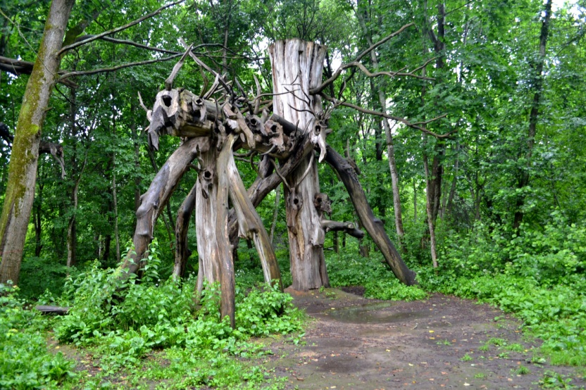
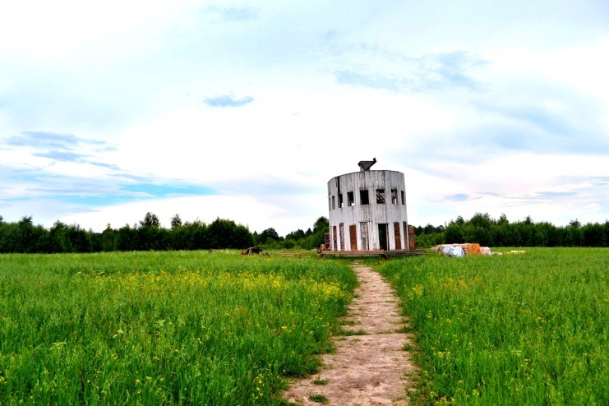
Много разных объектов.
На территории арт-парка находится более 30 объектов. Чтоб их обойти, нужно примерно 4 -5 часов.
«Городище». Раньше на этом
месте жили языческие племена.
«Сарай». Из отверсий падают, перекрещиваясь
Солнечные лучи.
«Ротонда». Строение,
со множеством дверей и окон.

Slide 18
Экскурсионный маршрут: «Калуга – парк птиц «Воробьи» - музей мусора «Му-му» - «Берендеево царство – Калуга».

Slide 19
Парк птиц «Воробьи».
На основной территории парка находится более 2000 видов пернатых. Помимо них живут и различные животные – вьючный скот, мини-козы, обезьяны, представители семейства кошачьих и другие.

Slide 20
Вторая территория парка птица. Парк камней.
На второй территории парка птиц есть Парк камней. Здесь собраны разные горные породы от Кавказа до Урала.

Slide 21
Тропический мир.
На второй территории парка птиц есть закрытый павильон – «Тропический мир». Там поддерживается уровень влажности и температура, как в тропиках. И растут бананы и прочие необычные для нас растения.

Slide 22
Павильон «Ночной мир».
Есть на второй территории парка птиц павильон «Ночной мир». Там темно. И в темноте видны ушастые ежи, летучие мыши, и даже огромная летучая лиса, размах крыльев которой около 1 метра.

Slide 23
Музей мусора «Му-му».
Музей был создан пару лет назад. Его экспонаты – это настоящие произведения искусства, сделанные из вторсырья.

Slide 24
Здесь много необычных объектов.
Этот медведь сделан из автомобильных покрышек.

Slide 25
Здесь даже взрослые могут вернуться в детство.
Можно прокатиться с горки и упасть в бассейн с шариками.

Slide 26
Зеркальный лабиринт.
Зайдя в лабиринт, стены которого одинаковы – нужно найти выход.

Slide 27
Берендеево царство.
Это место на просторном поле, на котором расставлены фигуры сказочных персонажей.

Slide 28
Объекты постоянно меняются.
«Берендеево царство» – это строительная фирма, строящая коттеджные поселки в Подмосковье в сказочном стиле. Поэтому одни фигуры уезжают на постоянное место жительства, а другие, новые, появляются здесь.

Slide 29
Экскурсионный маршрут: «Калуга – Таруса – Поленово -Калуга».
Памятник Марине Цветаевой на набережной р. Оки.

Slide 30
Таруса. «Русский Барбизон».
Таруса ассоциируется с именем Марины Цветаевой, с Константином Паустовским, с красивыми пейзажами. За эти пейзажи в XIX веке её называли «Русский Барбизон». Барбизон – это живописное местечко во Франции, где собирались художники.

Slide 31
Прогулка по Тарусе.
Во время прогулки по набережной р. Оки можно увидеть три памятника: М. Цветаевой, Б. Ахмадулиной и К. Паустовскому.
В Тарусе есть старая церковь, Игумнов овраг рядом с источником, и наконец памятный камень, на том месте, где хотела бы быть похоронена М. Цветаева.

Slide 32
Водная прогулка до Поленово.
Из Тарусы можно отправиться в имение художника Василия Поленово. Добраться туда можно либо на большом теплоходе, либо на моторной лодке.

Slide 33
Музей-усадьба Поленово.
Гостей Поленово не оставляет равнодушными. Они удивляются пушистым елям, лапами касающимися земли, удивляются необычной, в скандинавском стиле архитектуре. На фото – главный дом-музей.

Slide 34
Дом-музей.
Еще при жизни В. Поленов собирал коллекции для того чтоб в его доме был музей. И сейчас здесь находятся коллекции картин его друзей и его самого. Здесь сохранена старинная мебель, и традиция – в каждой комнате ставить на стол живые цветы.

Slide 35
Экскурсионный маршрут : «Калуга – музей-диорама «Великое Стояние на р. Угре» – музей кукол «Берегиня» – Калуга».

Slide 36
Музей-диорама «Великое Стояние на р. Угре».
Музей посвящен событиям 1480 года. В музее можно увидеть диораму, прослушать рассказ об освобождении Руси от татаро-монгольского ига, увидеть картины художника П. Рыженко, выпить чаю на травах с монастырскими булочками и посмотреть фильм.

Slide 37
Музей обрядовой куклы «Берегиня».
В музее собрана коллекция из 2000 кукол. Берегини – это обрядовые куклы наших предков. Хозяйка музея расскажет о забытых традициях, и покажет самые интересные куклы. А мы все знаем куклу Масленницу.

Slide 38
Побывать в музее кукол интересно и взрослым и детям.
Вы узнаете, почему нельзя поднимать вещи с земли, почему женщинам нужно носить бусы, почему нельзя рубить рябину во дворе, вам расскажут, как пяти- летние девочки могли готовить еду на всю семью, и что им в этом помогало. Узнаете о забытой народной мудрости.

Slide 39
Экскурсионный маршрут: «Калуга – Малоярославец – Ильинские рубежи - Калуга».
Казанский собор.

Slide 40
Малоярославец.
Город прославился в 1812 г.
Здесь был дан решающий бой в ходе Отечественной войны.
Французская армия потерпела в Малоярославце поражение, которое решило исход войны в пользу русских.
На фото – Черноостровский монастырь. За его стенами происходили основные боевые действия.

Slide 41
Церкви Малоярославца.
В центре города находятся две необычные церкви – собор Успения (на фото) и храм Казанской иконы Божьей Матери.

Slide 42
Выставка военной техники.
В центре Малоярославца есть небольшая площадка. На ней собрана коллекция военной техники периода ВОВ.
Здесь стоят танки и зенитные установки.

Slide 43
Музей 1812 г
Экспозиция музея рассказывает о событиях Отечественной войны.

Slide 44
Ильинские рубежи.
Место, где был совершен подвиг Подольских курсантов. Они ценой своей жизни, на две недели задержали движение немецких частей.

Slide 45
Экскурсионный маршрут : «Калуга – монастырь Оптина пустынь- Козельск – Калуга».
Сказочный дом «Вихляндия»

Slide 46
Монастырь Оптина пустынь.
Монастырь прославлен тем, что здесь зародилось особое духовное служение – старчество. И в храмах монастыря находятся мощи святых старцев.

Slide 47
Козельск.
Город известен героической обороной против превосходящих сил татарской армии в 1238 г. На фото фрагмент стены с изображением истории Козельска.

Slide 48
Парк «Три богатыря».
Интересен небольшой парк , по территории которого расположены сказочные персонажи.

Slide 49
Сказочный дом «Вихляндия».
Есть в Козельске настоящий жилой дом в сказочном стиле, и весь ландшафт двора также в сказочном стиле.

Slide 50
Также мы проводим костюмированные экскурсии.
Экскурсионная фирма "День отдыха". www.do-e.ru. Тел.: 8(4842)40-46-60, 8-930-754-46-60

Slide 51
Экскурсия : «С бойцом РККА по военной Калуге».
Во время экскурсии Вы узнаете о жизни Калуги в период оккупации.
Экскурсовод будет одет в форму солдата Красной армии. Также Вы увидите оригинальные предметы быта солдат.
Экскурсионная фирма "День отдыха". www.do-e.ru. Тел.: 8(4842)40-46-60, 8-930-754-46-60

Slide 52
Экскурсия «Калуга дореволюционная»
О жизни старой Калуги Вам расскажет солдат 10- го Новоингерманладского полка.
Этот полк квартировался в Калуге.
Также Вы ознакомитесь с предметами быта солдат и документами.
Экскурсионная фирма "День отдыха". www.do-e.ru. Тел.: 8(4842)40-46-60, 8-930-754-46-60

Slide 53
Проводим интересные выездные рассказы-демонстрации.
Экскурсионная фирма "День отдыха". www.do-e.ru. Тел.: 8(4842)40-46-60, 8-930-754-46-60

Slide 54
Рассказ о хищных птицах. С демонстрацией живых птиц.
Вы узнаете об особенностях содержания птиц, увидите филина, сову, орла и других птиц.
Экскурсионная фирма "День отдыха". www.do-e.ru. Тел.: 8(4842)40-46-60, 8-930-754-46-60

Slide 55
Рассказ-демонстрация предметов быта и оружия.
Вы узнаете о предметах обихода солдат Красной армии, сможете подержать в руках легендарную винтовку Мосина, сфотографироваться в каске, и узнать больше о Великой Отечественной войне.
Экскурсионная фирма "День отдыха". www.do-e.ru. Тел.: 8(4842)40-46-60, 8-930-754-46-60

Slide 56
Рассказ-демонстрация «Костюм и вооружение русских воинов XVI века».
Вы увидите шлемы, кольчуги.
При Вас один из реконструкторов полностью облачиться в костюм воина.
Вы узнаете - зачем нужны оруженосцы и сколько весит кольчуга?
Экскурсионная фирма "День отдыха". www.do-e.ru. Тел.: 8(4842)40-46-60, 8-930-754-46-60

Slide 57
Спектакль-дегустация «История калужского теста».
«Калужское тесто» – это десерт, прославивший наш город в XVIII веке.
Вы увидите спектакль, в котором показывают легенду возникновения этого лакомства.
После спектакля Вас ждет дегустация.
Экскурсионная фирма "День отдыха". www.do-e.ru. Тел.: 8(4842)40-46-60, 8-930-754-46-60

Slide 58
Спасибо за внимание. Если Вас заинтересовало наше предложение – свяжитесь с нами по телефонам: 8(4842)40-46-60, 8-930-754-46-60. Наш сайт: www.do-e.ru Мы в ВК: https://vk.com/do_40

